Slide 1

论文答辩
虚幻引擎环境下三维模型交互
答辩学生：李琦
14121161
指导老师：朱晓强

Slide 2
目录
1
4
绪论
成果演示
CONTENTS
2
研究目标
5
致谢
3
研究方法

Slide 3

目录页
PART ONE
绪论

Slide 4
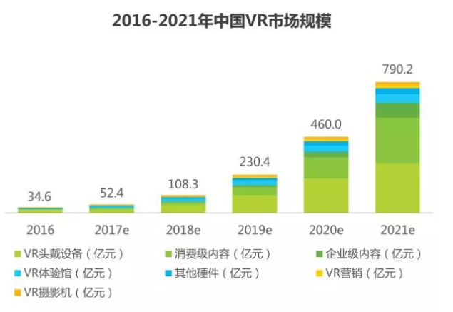
选题背景及意义
VR市场规模不断扩大
2016年中国虚拟现实市场的总收益为34.6亿元，尽管收益和规模水平与发达国家相比较低，但是中国市场规模增长率非常陡峭，在2018年，VR市场总收益已经突破百亿元大关。未来五年中，VR市场的年复合增长率将超过80%。在2021年，中国将有望会超过欧美国家，成为全球最大的VR市场，行业整体收益达到790.2亿元。
VR内容市场
占比最小的以VR为内容的市场（包括教育，娱乐，企业应用，营销等行业），规模会在未来五年不断扩张，2021年市场规模预计达到384.6亿元，年复合增长率为163.4%，成为占比最大子市场。

Slide 5
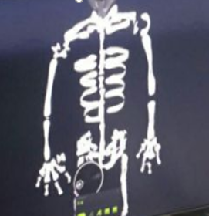
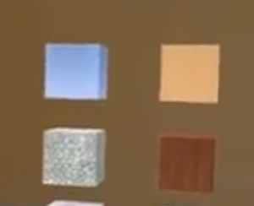
选题背景及意义
普通3D建模
VR建模软件
TiltBrush
本项目
专业要求高
模型分割
网格非整体
入门要求低
可互动性低
无网格更改
不可打印
对单一网格操作
模型精度高
利用现有模型进行搭建
以线条建模
结合虚幻引擎环境搭建

Slide 6
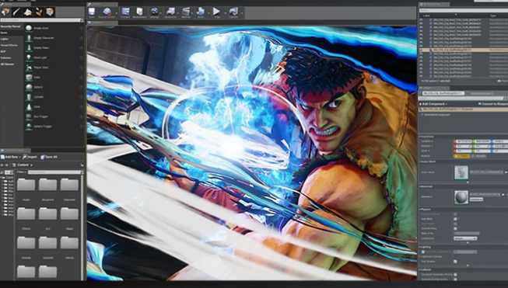
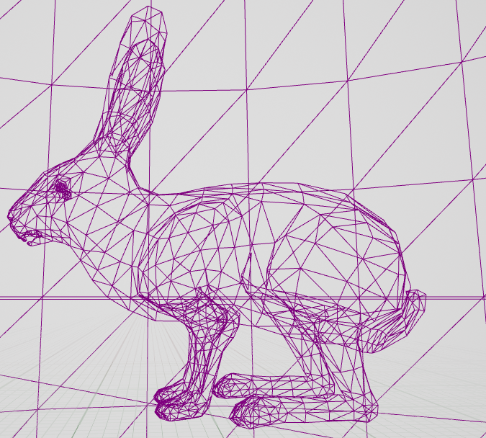
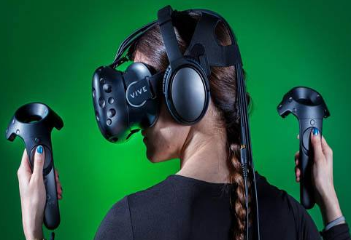
研究目标
虚幻引擎环境下的三维模型交互编辑
虚幻引擎独特的渲染和环境搭建
C++模型数据处理
VR交互

Slide 7
目录页
PART TWO
研究方法

Slide 8
研究步骤
步骤一
步骤二
步骤三
步骤四
步骤五
获取模型数据
数据结构转换
获取手柄信息
处理模型
实时显示
（蓝图可视化编程）
读取模型顶点，拓扑，法线信息。
将FBX模型数据转换为易操作的半边数据结构。
实时更新手柄圆球坐标与扳机事件信息。
在存储数据的半边数据结构中根据手柄信息对模型顶点，拓扑进行更新。
将更新后的模型数据转换回FBX格式，生成对应的模型显示在VR场景中。

Slide 9
目录页
PART THREE
关键技术与难点

Slide 10
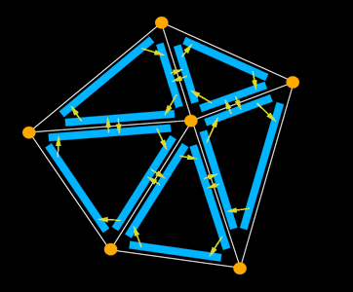
关键技术
Half Edge Data Structure
是一种有效存储模型的数据结构
顶点
半边
平面

Slide 11
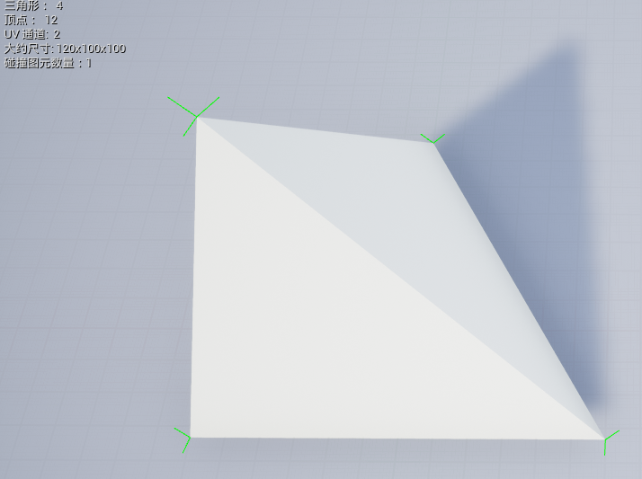
关键难点
FBX
Half Edge
顶点数组
索引数组
法线数组
顶点结构数组
边结构数组
面结构数组
FBX数据结构与半边数据结构的转换
Vertex
N1
N2
N3
Vertex1 | N1
Vertex2 | N2
Vertex3 | N3
Notes:
Fbx 三个法线，过渡结构，

Slide 12
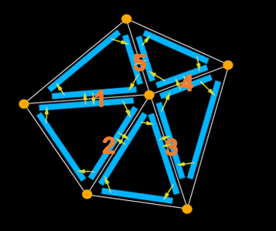
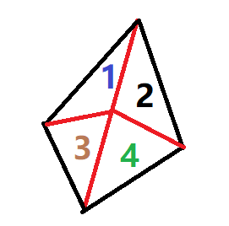
关键难点
处理模型

Slide 13
目录页
PART FOUR
研究成果与应用

Slide 14
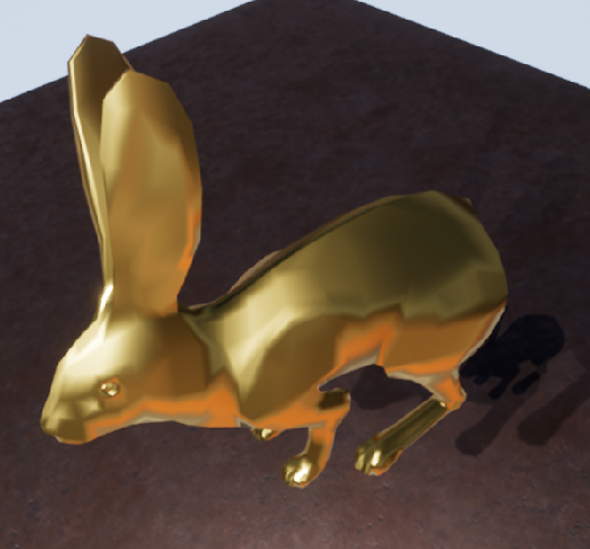
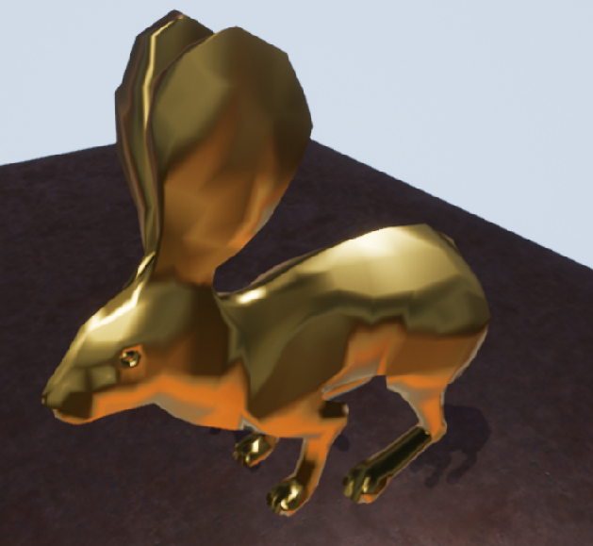
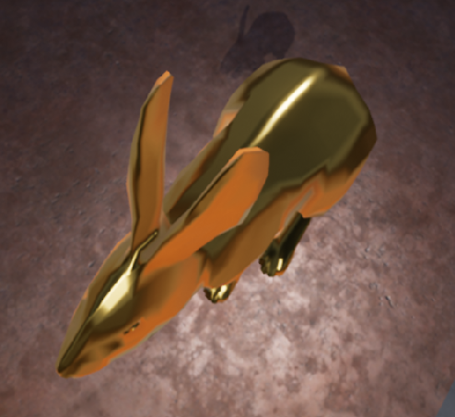
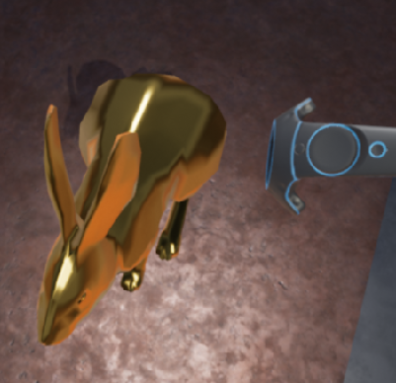
成果形式

Slide 15
致谢
THANKS!
大学生活即将结束，在此，我要感谢所有教导我的老师和陪伴我一齐成长的同学，他们在我的大学生涯给予了很大的帮助。本论文能够顺利完成，要特别感谢我的导师朱晓强老师，朱晓强老师对该论文从选题，构思到最后定稿的各个环节给予细心指引与教导,使我得以最终完成毕业论文设计！
最后，我要向百忙之中抽时间对本文进行审阅，评议和参与本人论文答辩的各位老师表示感谢！
恳请各位老师批评指正！

